Slide 1
Snímače neelektrických veličin
Ing. Jaroslav Bernkopf

Slide 2
Základní pojmy
Elektrické veličiny jsou např.
napětí
proud
odpor
výkon
Neelektrické veličiny jsou např.
délka
teplota
tlak

Slide 3
Základní pojmy
Elektrické veličiny se měří snadno.
Voltmetrem, ampérmetrem, ohmmetrem.
Neelektrické veličiny se měří těžko.
Musí se převést na něco elektrického.
Např. změnu délky převést na změnu odporu.
Pak se to změří elektricky, tj. snadno.
Neelektrické veličiny se měří snímači,
které převádějí neelektrické veličiny na elektrické.

Slide 4
Rozdělení snímačů
Podle toho, co měřit, jsou snímače:
mechanické
poloha, otáčky, rychlost, zrychlení
tepelné
teplota, teplo
chemické
pH, obsah plynů
tlakové
vakuum, výška
kapalinové
objem, hladina, průtok

Slide 5
Rozdělení snímačů
Podle toho, čím měřit, jsou snímače:
odporové
magnetické
kapacitní
piezoelektrické
termoelektrické
optické

Slide 6
Odporové snímače
Odporové snímače mění svůj odpor.
Tím se mění proud a/nebo napětí na nich.
Druhy odporových snímačů
potenciometry
odporové teploměry
tenzometry

Slide 7
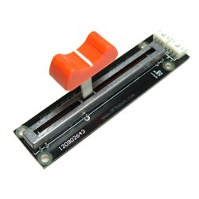
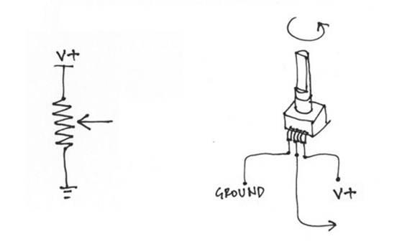
Odporové snímače
Potenciometry
Potenciometr tahový
Potenciometr otočný

Slide 8
Odporové snímače
Z jejich běžce (prostřední vývod)
dostáváme napětí, odpovídající poloze.

Slide 9
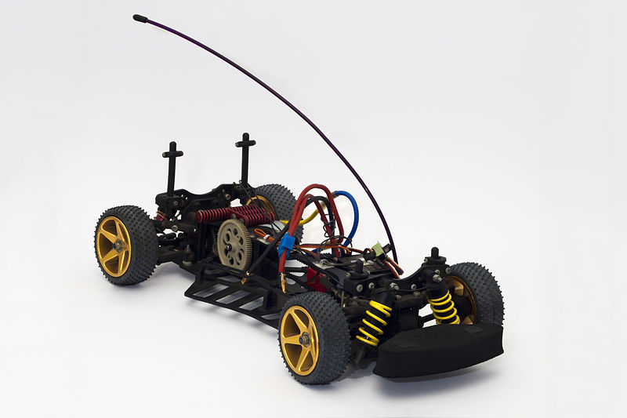
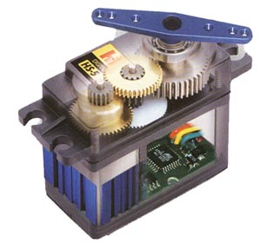
Odporové snímače
Použití: servo, které natáčí přední kola modelu.

Slide 10
Odporové snímače
Vysílač vysílá signál, ze kterého přijímač udělá řídicí napětí.

Slide 11
Odporové snímače
Elektronika serva porovnává řídicí napětí s napětím z potenciometru, spojeného s koly.
Motorkem natáčí kola ( a tím i potenciometr) tak, aby napětí na potenciometru bylo stejné jako řídicí napětí.

Slide 12
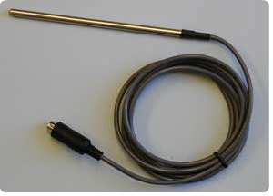
Odporové snímače
Odporové teploměry - platinový drátek
ukrytý v sondě.
Drátek mění
s teplotou svůj odpor.
Obvykle se vyrábějí s odporem 100 Ω, aby byly záměnné.

Slide 13
Odporové snímače
Tenzometr – zařízení, které mění svůj odpor vlivem mechanického zatížení.
Tenzometry
kovové
polovodičové

Slide 14
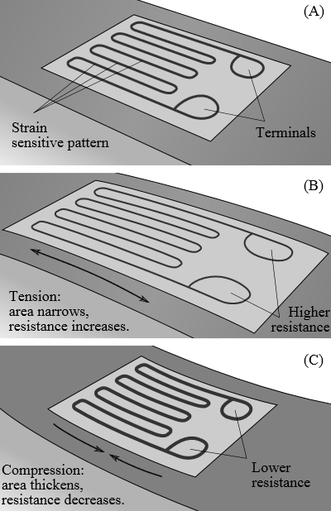
Odporové snímače
Tenzometry kovové - platinový drátek na samolepicí fólii
Fólii nalepíme na most.
Most se prohne nahoru – drátek se protáhne, má větší odpor.
Most se prohne dolů – drátek se stlačí, má menší odpor.

Slide 15
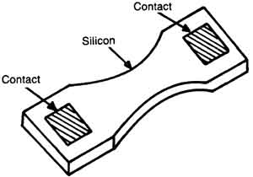
Odporové snímače
Tenzometry polovodičové – tenká cesta z polovodiče (křemíku) mezi dvěma kontakty.
F
F

Slide 16
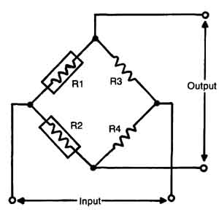
Odporové snímače
Tenzometry polovodičové jsou teplotně závislé.
Proto použijeme snímače dva:
R1 napínaný, R2 nenapínaný, referenční.
Jsou-li v klidu všechny odpory stejné (R1=R2=R3=R4),
napětí v bodech A, B je stejné.
Výstupní napětí
$$U_{o}=U_{A}−U_{B}=0$$
Když se změní teplota, R1 se změní stejně jako R2.
Pořád zůstává
$$\frac{R_{1}}{R_{3}}=\frac{R_{2}}{R_{4}}$$
a pořád
$$U_{o}=U_{A}−U_{B}=0$$
Když se R1 protáhne a R2 ne,
$$U_{A} \text{≠} U_{B}$$
$$U_{o}=U_{A}−U_{B} \text{≠} 0$$
A teplota na to nemá vliv, protože jsme ji šikovně vykompenzovali.
A
B

Slide 17
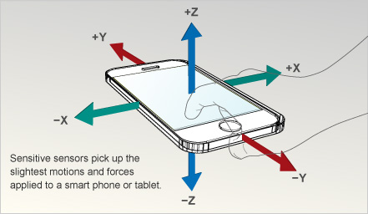
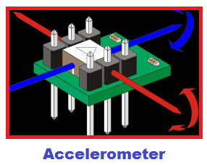
Odporové snímače
Tenzometry polovodičové: telefon, tablet

Slide 18
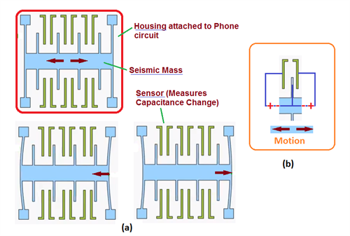
Kapacitní snímače
Kapacitní snímač zrychlení pro telefon, tablet
Modrá hmota je uložená pružně. Všechno ostatní je pevně spojené s telefonem.
Když s telefonem pohneme,
modrá hmota se na svých
pružinkách vychýlí a změní
se její kapacita vůči
zeleným elektrodám.

Slide 19
Magnetické snímače
Magnetické snímače reagují na změnu magnetického pole tím, že
sepnou spínač – jazýčkový kontakt
generují napětí – cívka
změní napětí – Hallova sonda

Slide 20
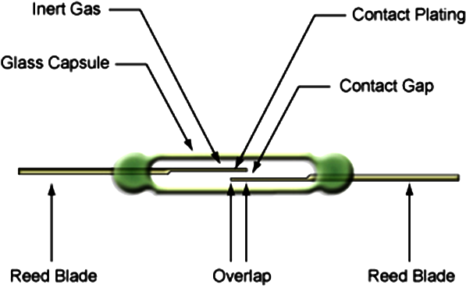
Magnetické snímače
Jazýčkový kontakt - dva kontakty, zatavené
v ochranné atmosféře ve skleněné trubičce.
V normálním stavu jsou kontakty rozepnuté.
Účinkem magnetického pole
pohyblivý kontakt brnkne
a spojí se
s pevným kontaktem.

Slide 21
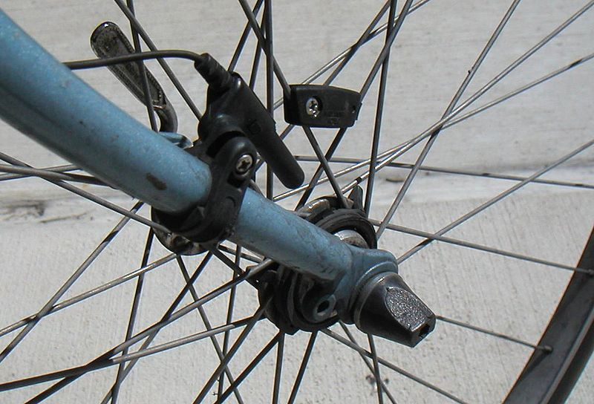
Magnetické snímače
Jazýčkový kontakt ovládaný magnetem
jako snímač cyklopočítače

Slide 22
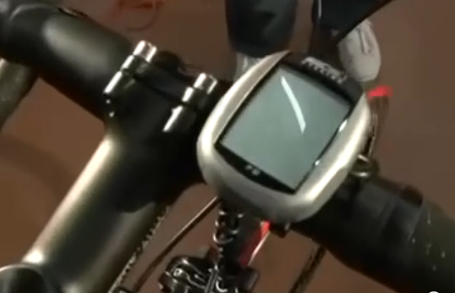
Magnetické snímače
How To Install a Bicycle Computer
https://www.youtube.com/watch?v=W7qAldR_8_8

Slide 23
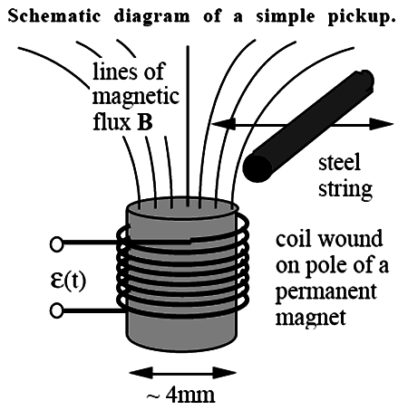
Magnetické snímače
Cívka v proměnném magnetickém poli generuje
elektrické napětí.
Struna kmitající v magnetickém poli permanentního magnetu způsobuje změny magnetického pole.
Tím se do cívky indukuje napětí.

Slide 24
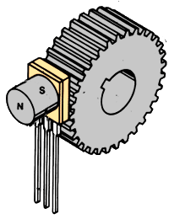
Magnetické snímače
Hallova sonda v proměnném magnetickém poli
Zoubky na kolečku mění magnetické pole, vytvářené permanentním magnetem.
Na Hallově sondě se podle toho mění napětí.

